Slide 1
Implémentation de la méthode d’Inpainting
DI FOLCO Maxime – GIROT Charly – JALLAIS Maëliss

Slide 2
Introduction
Définition : L'inpainting est le nom donné à la technique de reconstruction d'images détériorés ou de remplissage des parties manquantes d'une image.
^{IMAGE D’ILLUSTRATION}

Slide 3
Sommaire
Etude de l’existant
Présentation de la méthode
Résultats
Limitations
Conclusion

Slide 4
Etude de l’existant
Deux grandes approches :
Reconstruction de structures
Synthèse de texture

Slide 5
Etude de l’existant
Reconstruction de structure :
Principe : Consiste a propager la couleur vers l'intérieur de la zone a inpainter, dans le sens des lignes de niveaux.

Slide 6

Etude de l’existant
Reconstruction de structure :
Avantages : suffisant pour restauration simple d'image. Rapide et facile à mettre en place. Conserve les structures linéaires de l’images.

Slide 7
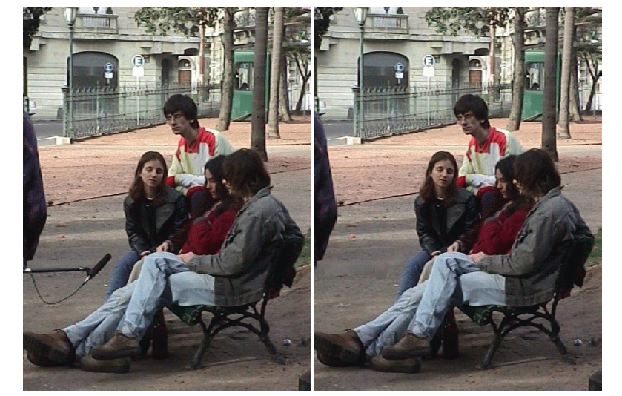
Etude de l’existant
Inconvénients : défaillant pour supprimer des objets d'une image

Slide 8
Etude de l’existant
Synthèse de texture :
Principe : Répéter des échantillons de textures 2D stochstiquement

Slide 9
Etude de l’existant
Synthèse de texture :
Avantages : Génère efficacement de nouvelles textures en échantillonnant et copiant des valeurs de la source

Slide 10
Etude de l’existant
Synthèse de texture :
Inconvénients : Ne conserve pas les structures « linéaires de l’image » (lignes et contours dans une image )

Slide 11
Approche Choisie
Region filling and Object Removal by Exemplar-Based Image Inpainting
Algorithme qui combine les avantages des 2 approches : permet la propagation de la texture et des structures de l’image.

Slide 12
Présentation de la méthode
Algorithme :
-Sélection manuelle du masque de l’image Ω
Tant que traitement fini :
1.a Identification des frontières δΩ
1.b Calcul des priorités P(p) pour les points de δΩ
P(p) = C(p) x D(p) avec C(p) confidence terme et D(p) le terme data
2.a Cherche la patch P avec la priorité maximum (centre du patch appartient à la bordure)
2b Trouver le patch Q de la source le plus proche du patch P
2c copie du patch Q sur le patch P
3 On actualise les C(p)

Slide 13
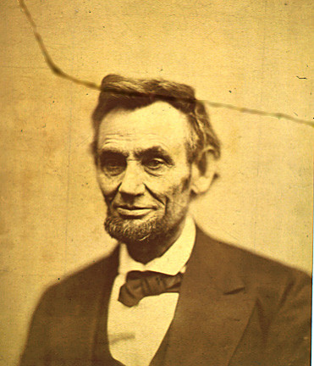
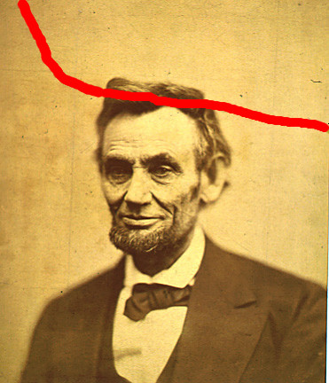
Algorithme
Sélection manuelle du masque de l’image Ω

Slide 14
Résultats
1.a Identification des frontières δΩ

Slide 15
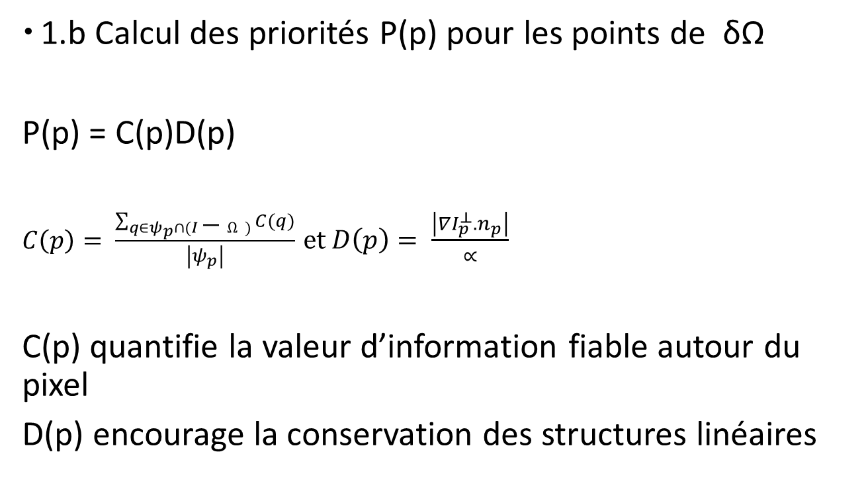
1.b Calcul des priorités P(p) pour les points de δΩ
P(p) = C(p)D(p)
$C\left(p\right)= \frac{\sum_{q∈ψ_{p}∩(I \text{− }Ω)}{C(q)}}{\left|ψ_{p}\right|}$ et $D\left(p\right)= \frac{\left|∇I_{p}^{⊥}. n_{p}\right|}{∝}$
C(p) quantifie la valeur d’information fiable autour du pixel
D(p) encourage la conservation des structures linéaires

Slide 16
Implémentation
3 classes :
La classe image
La classe regionfill
La classe patch

Slide 17
Implémentation
La classe image :
Permet de gérer le chargement, l’affichage et l’écriture d’image.
Aucun calcul effectué ici
Lien avec la classe regionfill

Slide 18
Implémentation
La classe regionfill
Classe où tous les calculs sont faits
Récupère les images chargées dans la classe image

Slide 19
Implémentation
La classe Patch

Slide 20
Limitations

Slide 21
Conclusion

